Slide 1
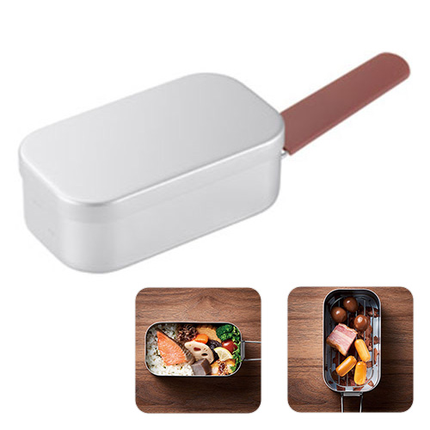
【提案書】
万能クッカー アウトドアメスティン
特徴
蒸すのも炊くのも燻製作りにも使えるアウトドアシーンでは大活躍間違いなしのクッカーです。折りたためるためコンパクトにもなる持ち手はシリコンカバー付きで熱くなりません！
商品写
納期
納期スペース
仕様
素材：アルミニウム・シリコン
サイズ：56×160×90mm
容量：容量/約650ml
包装：化粧箱
生産国 ：中国
備考：単色
お見積
お見積りスペース

